Slide 1

IMPLEMENTACIÓN DE DLT PARA EL ALMACENAMIENTO SEGURO DE TRANSACCIONES FINANCIERAS EN APLICACIONES FINTECH
TÍTULO
modalidad
PROYECTO TECNOLÓGICO AVANZADO
Maestrante: Ing. Fernando Castillo
Tutor: Ing. Dixys Hernández, Ph.D.
Cotutor: Ing. Félix Fernández, Ph.D.
MAESTRÍA EN SOFTWARE

Slide 2
Contenido
Introducción.
Motivación
Contribuciones.
Experimentos.
Resultados
Conclusiones.
Líneas futuras de trabajo.

Slide 3
Introducción

Slide 4
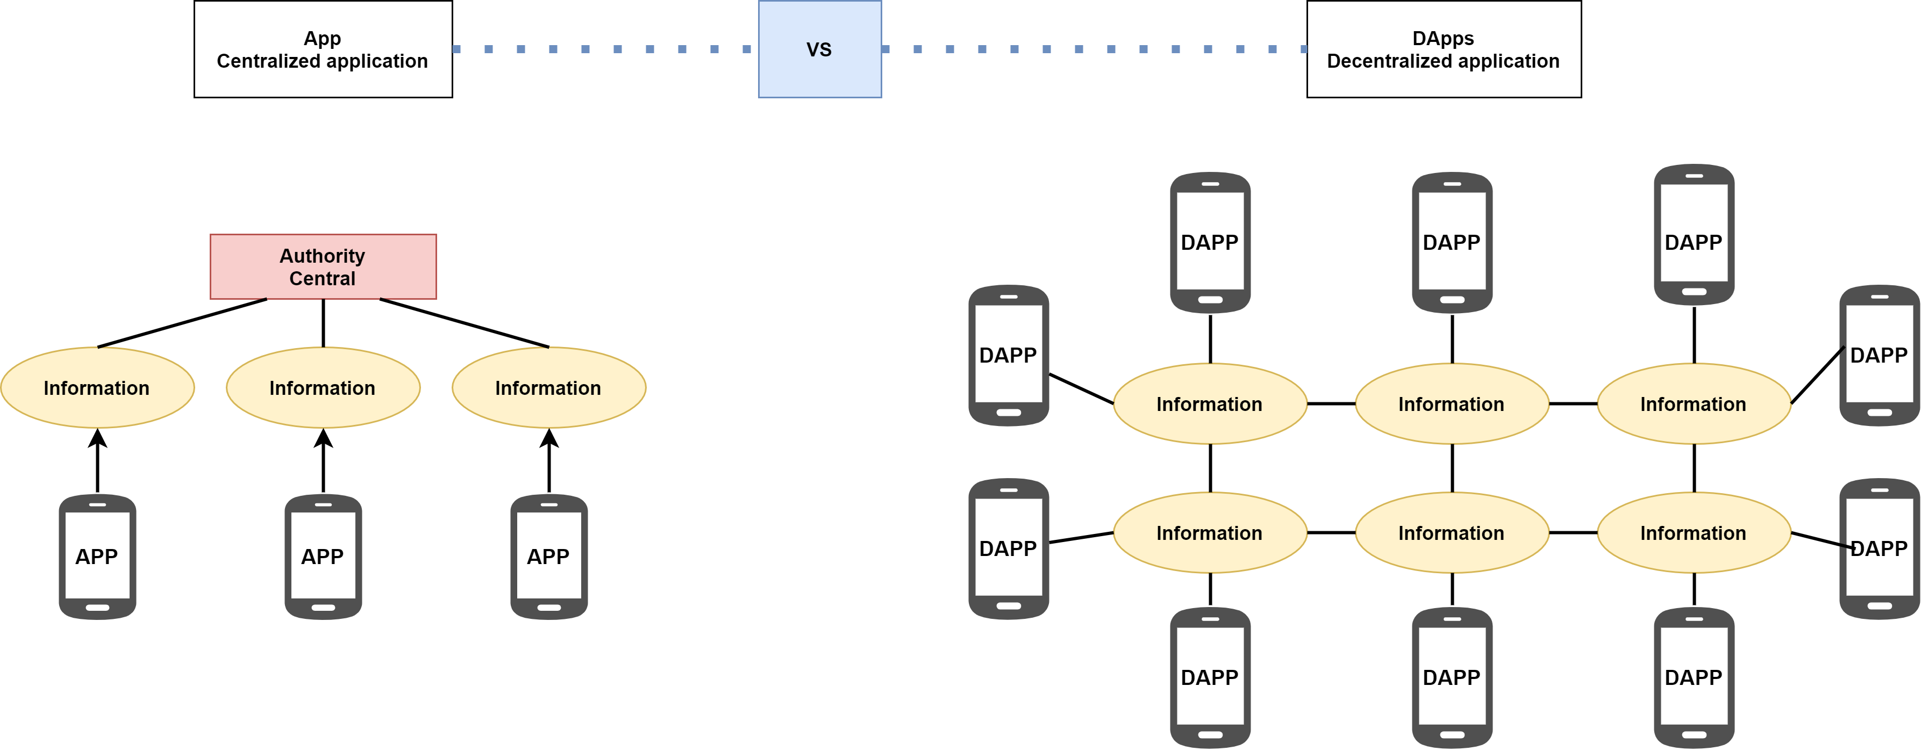
TECNOLOGÍAS DE REGISTROS DISTRIBUIDOS (DLT)
A. Panwar y V. Bhatnagar, «Distributed Ledger Technology (DLT): The Beginning of a Technological Revolution for Blockchain,» 2nd International Conference on Data, Engineering and Applications (IDEA), pp. 1-5, 2020.

Slide 5
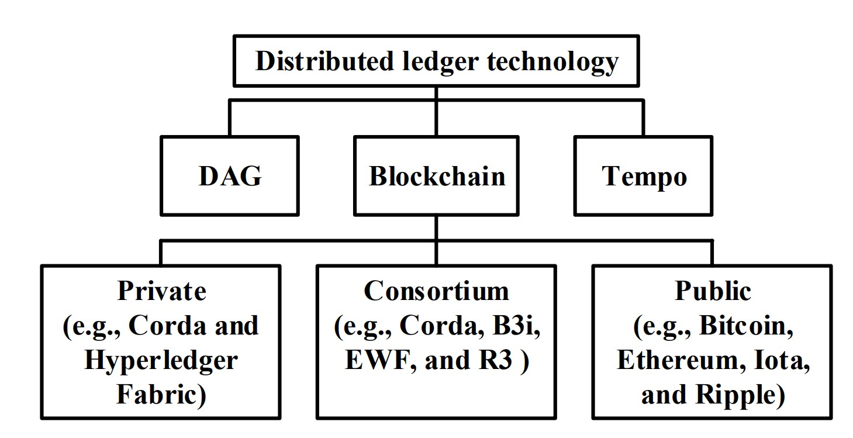
TECNOLOGÍAS DE REGISTROS DISTRIBUIDOS (DLT)
P. Zhuang, T. Zamir y H. Liang, «Blockchain for Cybersecurity in Smart Grid: A Comprehensive Survey,» IEEE Transactions on Industrial Informatics, vol. 17, nº 1, pp. 3-19, 2021.

Slide 6



TECNOLOGÍAS DE REGISTROS DISTRIBUIDOS (DLT)
X. Fan y Q. Chai, «Roll-DPoS: A Randomized Delegated Proof of Stake Scheme for Scalable Blockchain-Based Internet of Things Systems,» In Proceedings of the 15th EAI International Conference on Mobile and Ubiquitous Systems: Computing, Networking and Services (MobiQuitous '18), 2018.
Tatum, «Welcome to Tatum,» 2021. [En línea]. [Último acceso: 29 06 2022]
S. Popov, «IOTA: Feeless and Free,» IEEE Blockchain Technical Briefs, 2019

Slide 7
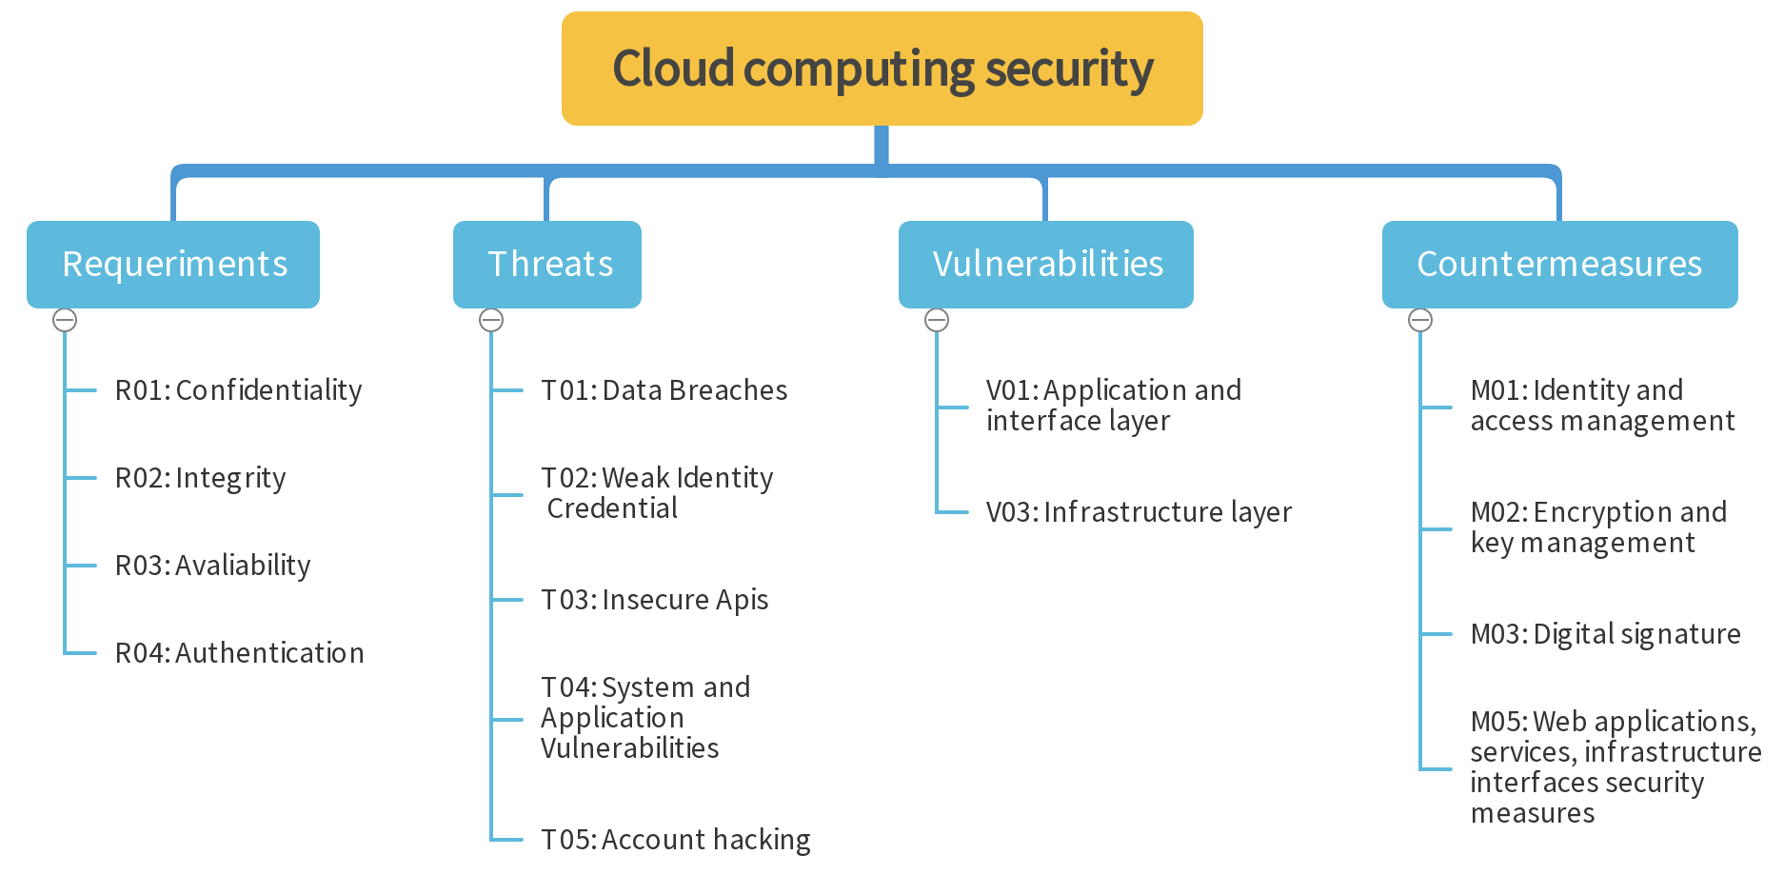
almacenamiento seguro
R. Kumar y R. Goyal, «On cloud security requirements, threats, vulnerabilities and countermeasures: A survey,» Computer Science Review, vol. 33, pp. 1-48, 2019.

Slide 8
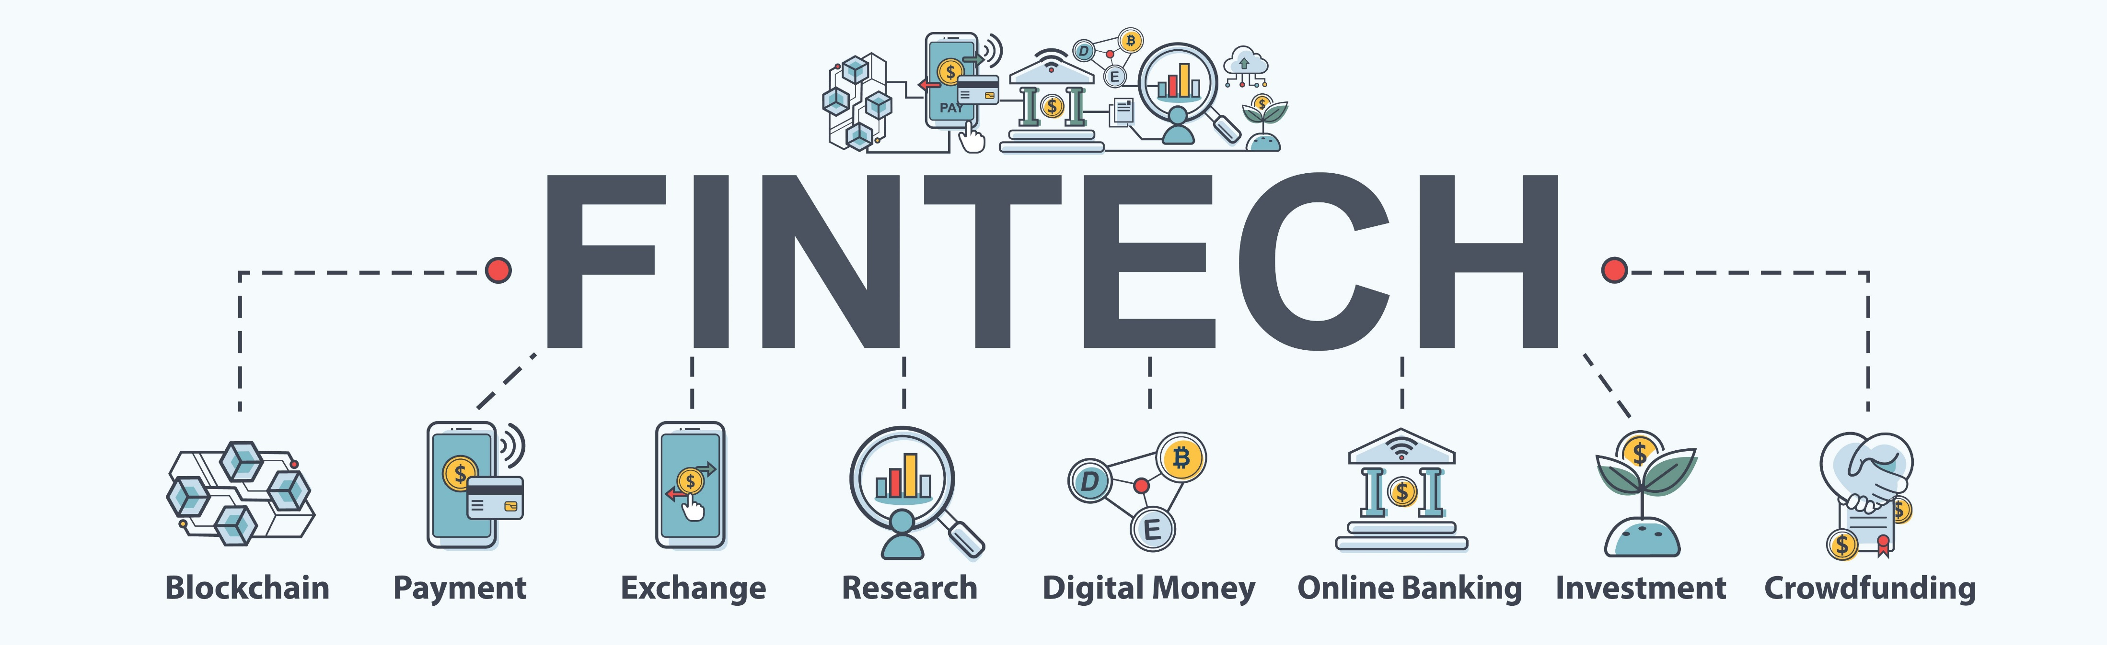
FINTECH
J. Kang, «Mobile payment in Fintech environment: trends, security challenges, and services,» Human-centric Computing and Information Sciences, vol. 8, nº 32, 2018.

Slide 9
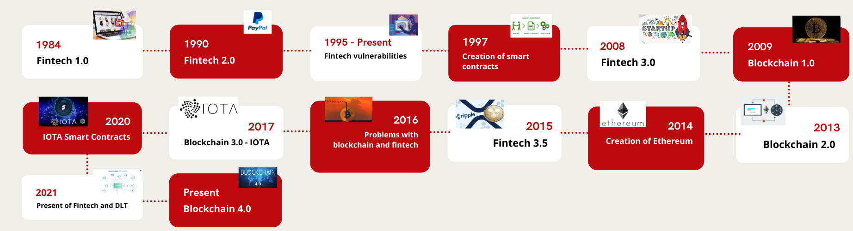
Línea evolutiva de las Fintech y dlt

Slide 10
motivación

Slide 11
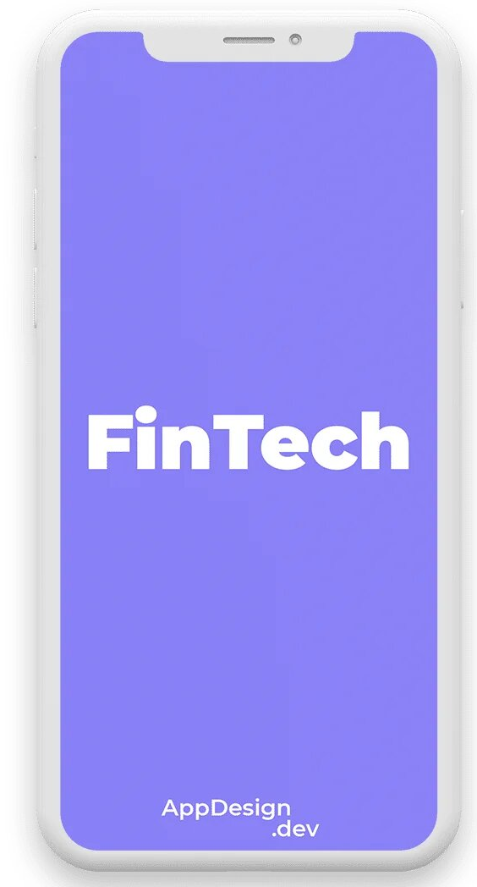
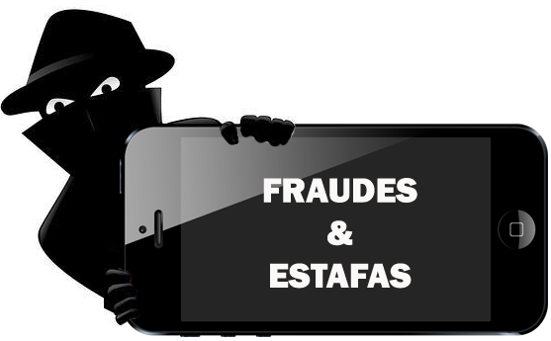

DELITOS INFORMÁTICOS EN LAS FINTECH
Impulsó el uso
Incrementó
K. Ozili, «Financial Inclusion and Fintech during COVID-19 Crisis: Policy Solutions,» The Company Lawyer Journal, vol. 8, pp. 1-9, 2020.
C. F. Security, «Cybercrime in a time of coronavirus,» Computer Fraud & Security, vol. 2020, nº 5, pp. 1-3, 2020.

Slide 12
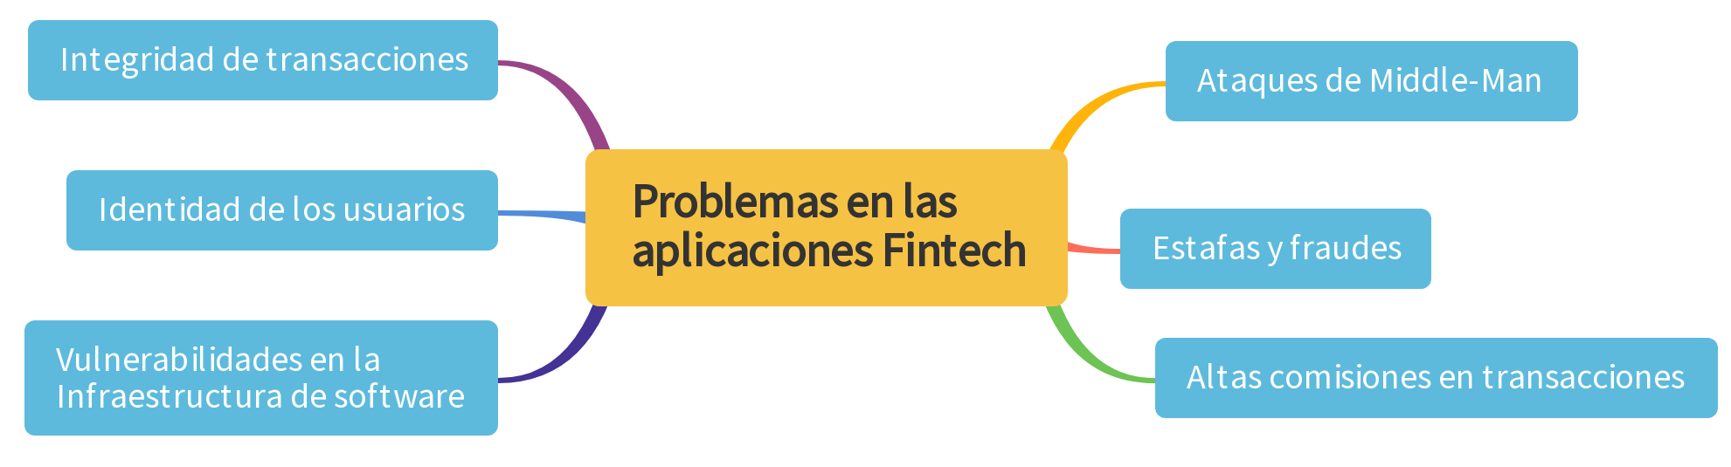
ANÁLISIS DE Problemas a resolver

Slide 13
Objetivo general
Implementar tecnologías de registros distribuidos (DLT) en una arquitectura de microservicios de Google Cloud utilizando las plataformas de IOTA, IOTEX, Tatum para incrementar la probabilidad de ganar disputas financieras en casos de estafas y fraudes de primera persona realizadas en transacciones de una aplicación Fintech.

Slide 14
HIPÓTESIS
Si se utiliza las tecnologías de registros distribuidos (DLT) en una arquitectura de microservicios cloud entonces incrementaría la probabilidad de ganar disputas financieras en casos de estafas y fraudes de primera persona en transacciones financieras online de una aplicación Fintech.

Slide 15
Contribuciones

Slide 16
Selección de los dlt
Criterios de selección | Tecnologías DLT
 | Ethereum | IOTA | IOTEX | Tatum | Quorum | H. Fabric | R3 Corda | Xuperchain
Madurez Alta o medio | 1 | 1 | 1 | 1 | 1 | 1 | 1 | 0
Smart contract y NFT's | 2 | 2 | 2 | 2 | 2 | 2 | 2 | 2
TPS > 100 | 0 | 1 | 1 | 1 | 1 | 1 | 1 | 1
Dapps y descentralización | 2 | 2 | 2 | 2 | 2 | 2 | 2 | 1
Confirmación < 10 Seg. | 0 | 1 | 1 | 1 | 1 | 1 | 1 | 1
Público o privado | 1 | 1 | 1 | 1 | 0 | 0 | 0 | 0
CPT bajos | 0 | 1 | 1 | 1 | 1 | 1 | 1 | 1
Total | 6 | 9 | 9 | 9 | 8 | 8 | 8 | 6

Slide 17
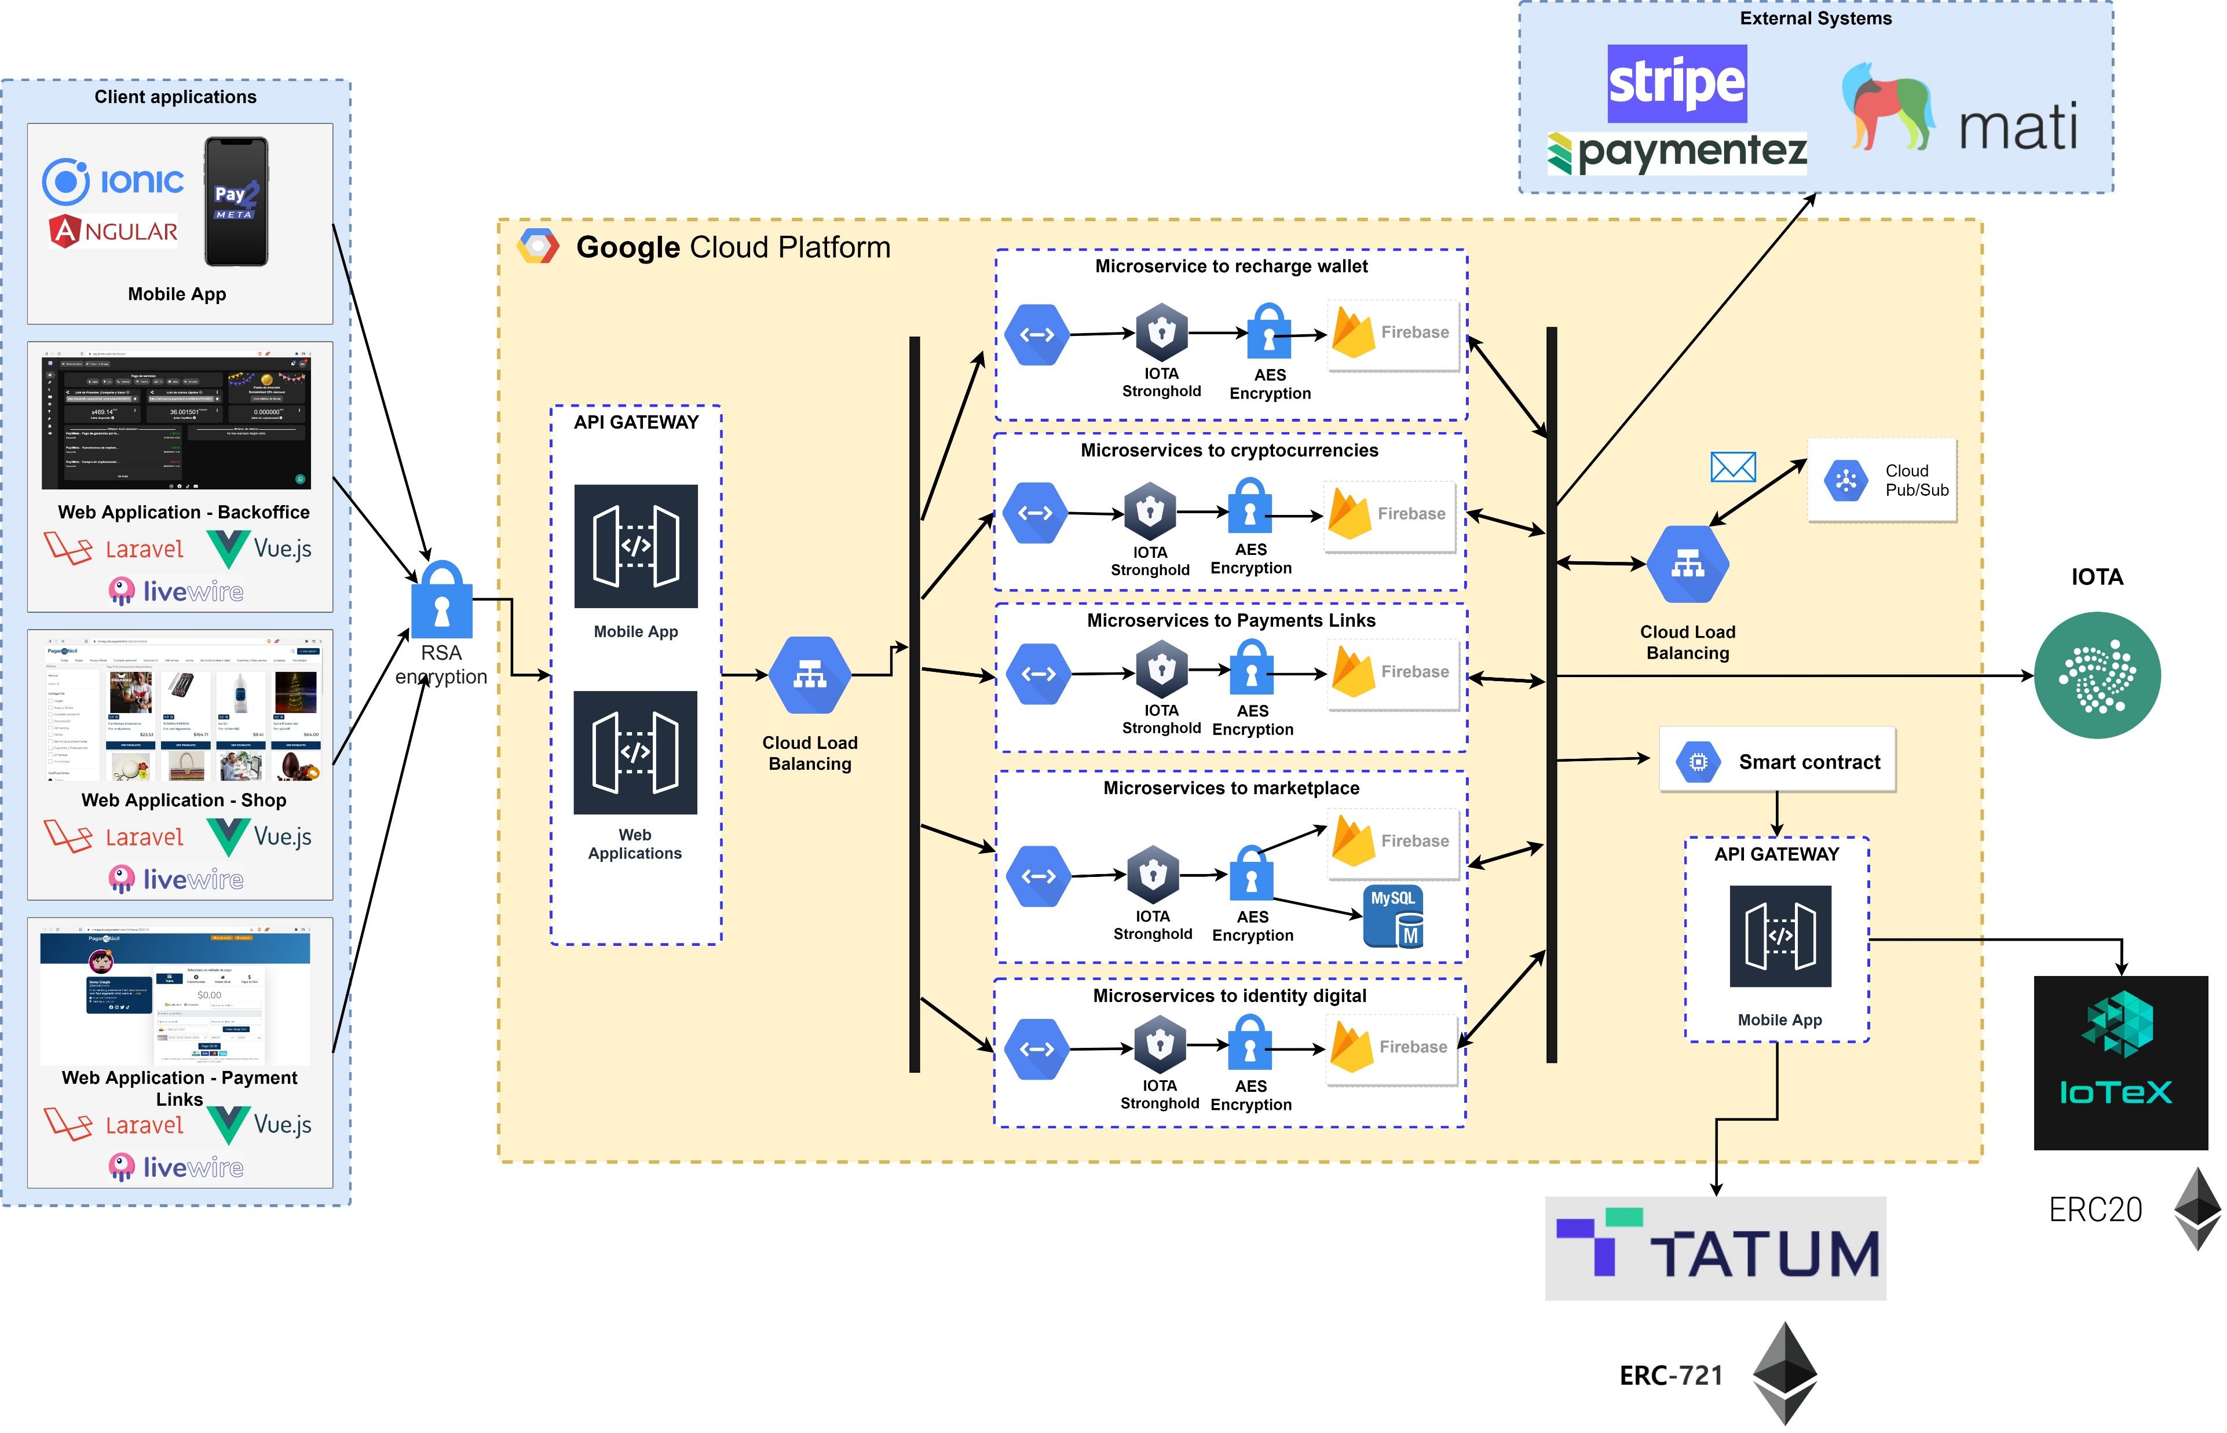
Diseño arquitectónico

Slide 18
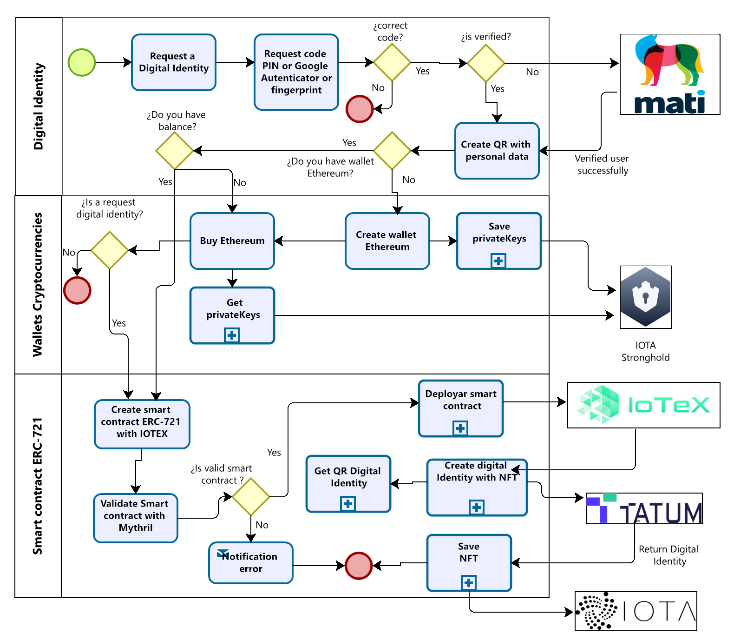
Identidad digital - NFT ERC-721

Slide 19
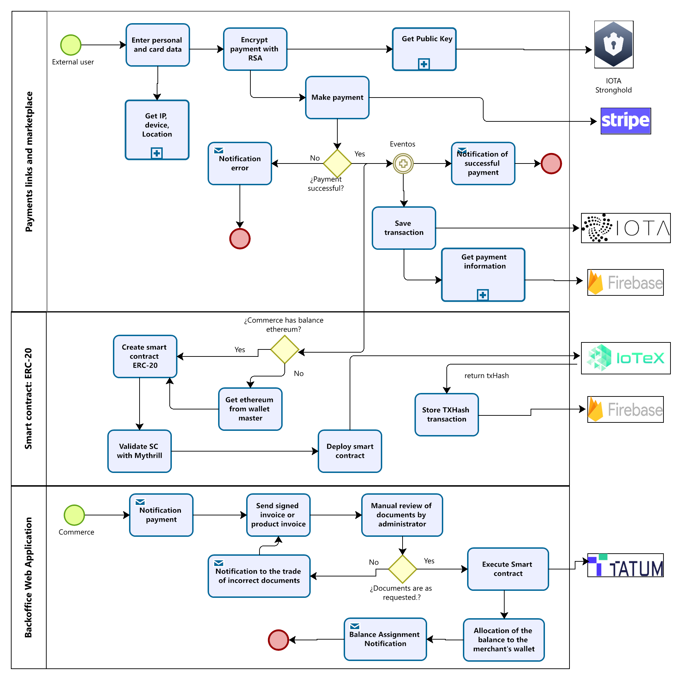
Marketplace - smart contract ERC-20

Slide 20
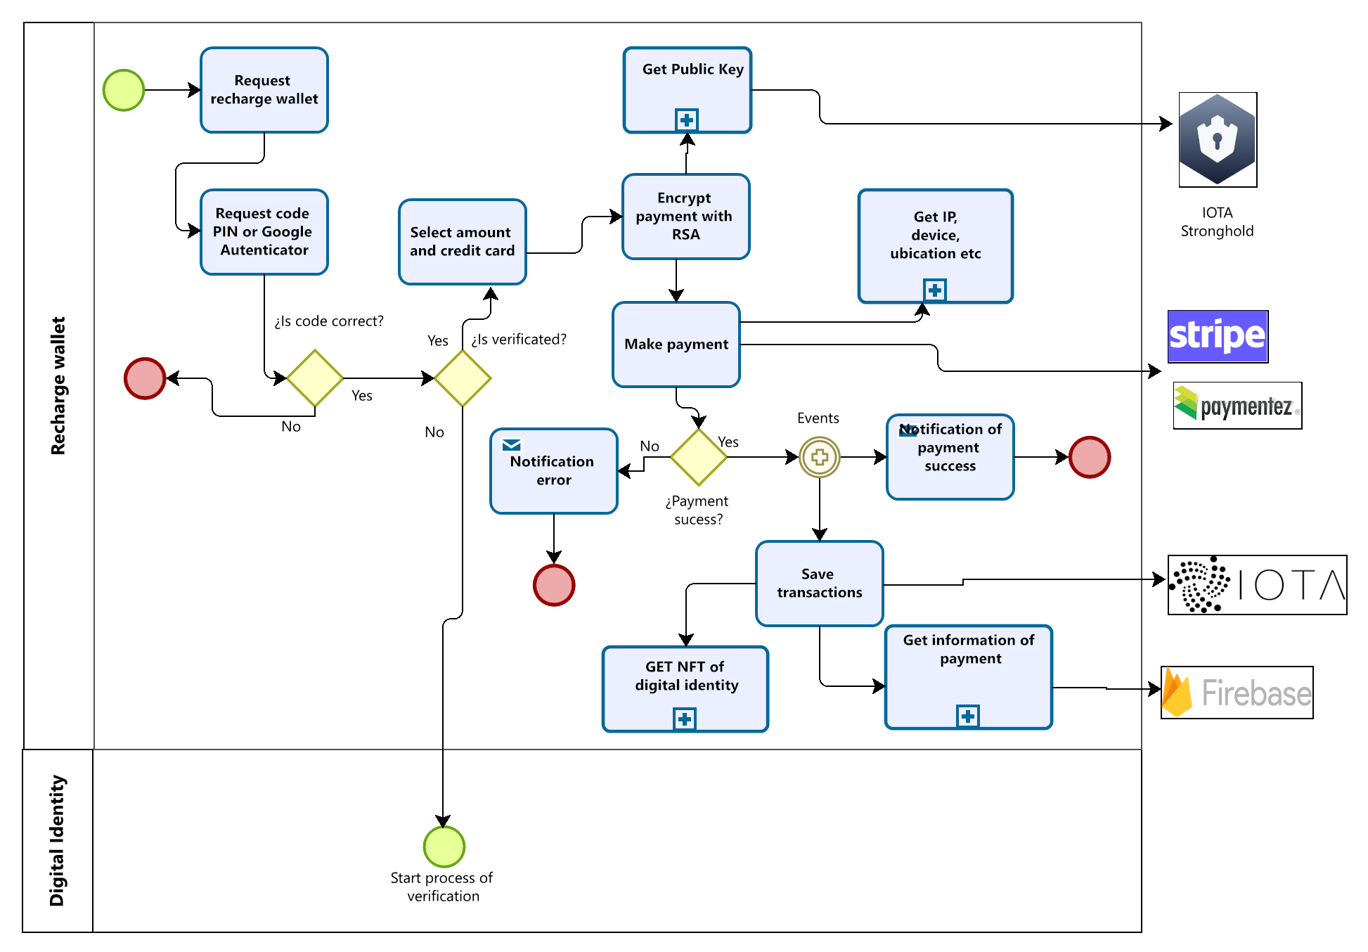
recargar billetera - NFT ERC-721 e IOTA

Slide 21
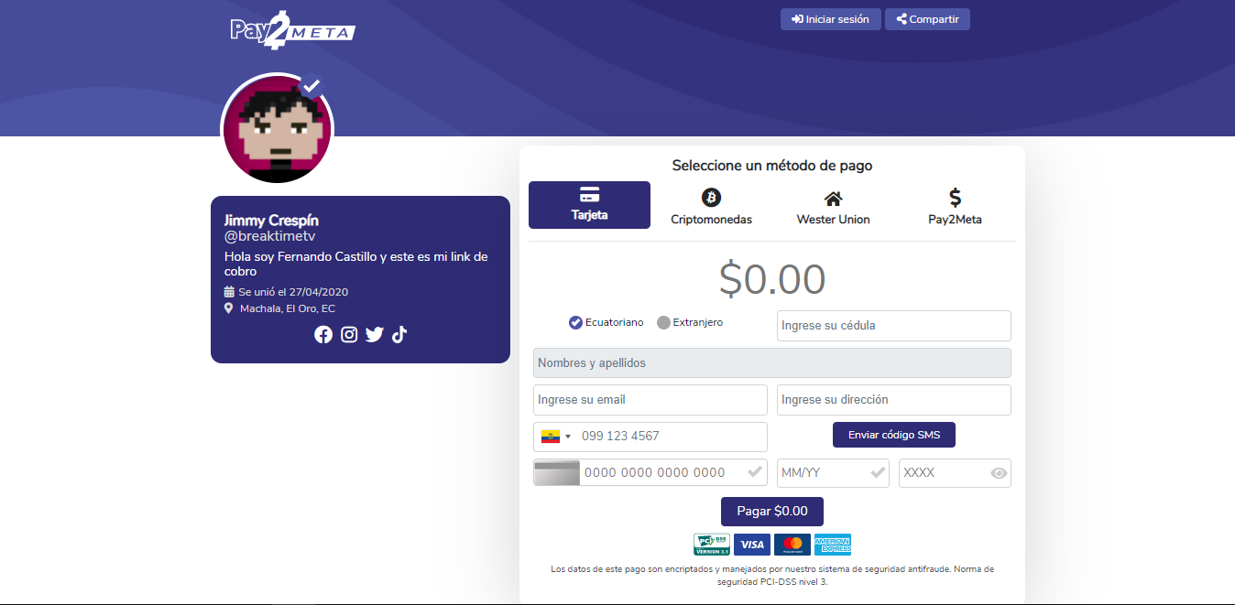
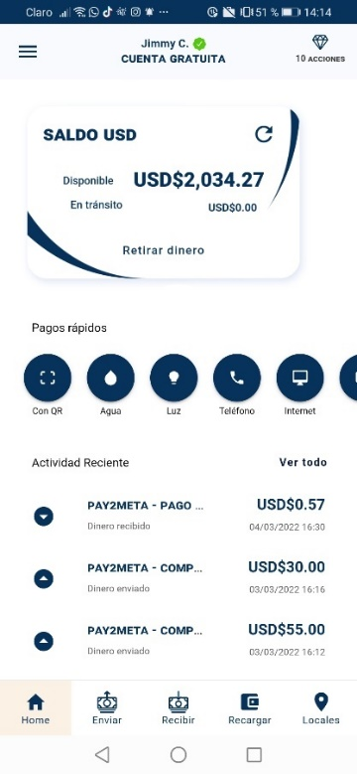
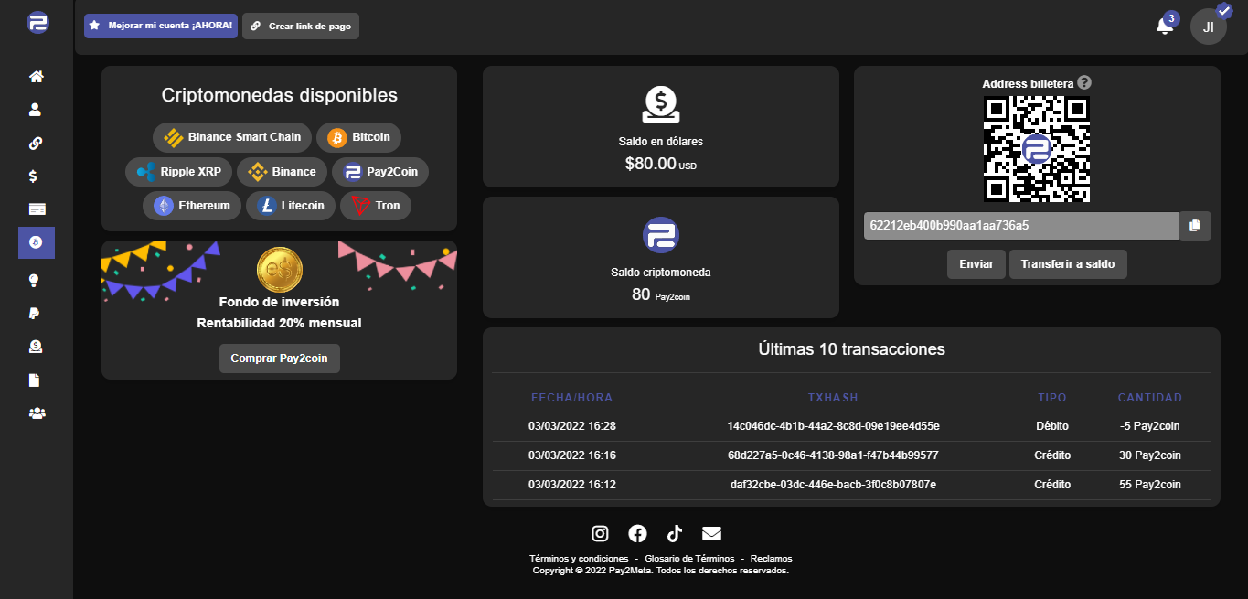
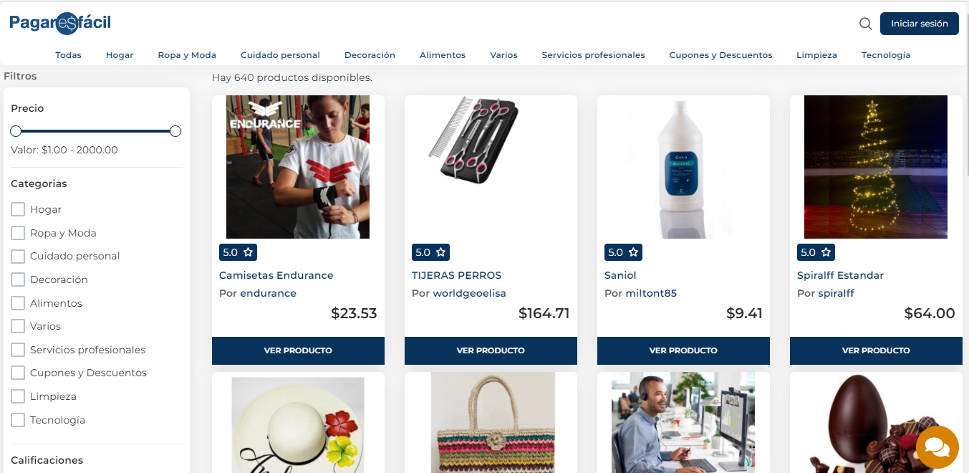
Aplicaciones clientes

Slide 22
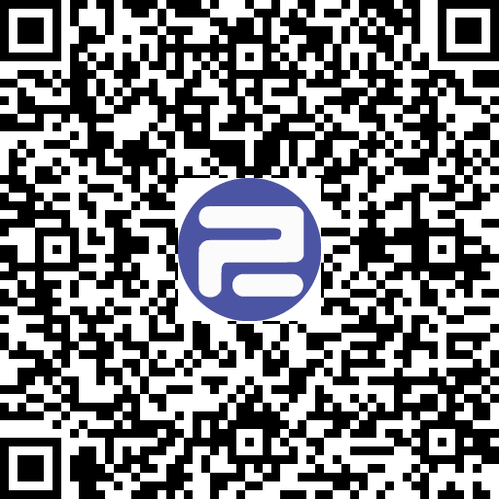
NFT Y Comisiones CON VALOR cero
Identidad digital con NFT.
Transacciones con comisiones bajas o cero.
Transacción en IOTA
https://explorer.iota.org/mainnet/message/08aba58ca3bbf5879cbe9368cc02e7ad9f1d392abf4c70495f1aaae277632b8b
Transacción en IOTEX
https://iotexscan.io/tx/615e4dc367781bfe5b55f71aeef5e31faa565c69dc24d8ed40fabca24aa0d2e5
https://opensea.io/assets/0x495f947276749ce646f68ac8c248420045cb7b5e/7523418735891926846006348340043757648305025013495208722884814318985145221121/

Slide 23
Experimentos

Slide 24
Objetivo de los experimentos Y métricas
Experimentos | Objetivo | Métricas
Estafas y fraudes | Incrementar la probabilidad de ganar disputas financieras por fraudes o estafas. | Total de ingresos monetarios Cantidad de transacciones detectadas como estafas y fraudes.
Verificación de usuarios | Conocer el nivel de aceptación de los usuarios por una verificación de cuenta con NFT. | Cantidad de usuarios verificados Cantidad de usuarios con identidad digital
Latencia | Medir los tiempos de ejecución y almacenamiento de los DLT seleccionados. | Tiempos promedios de ejecución y almacenamiento
Seguridad | Mitigar el robo de información personal y financiera por ataques de tipo man-in-the.middle. | Cantidad de transacciones ejecutadas.

Slide 25
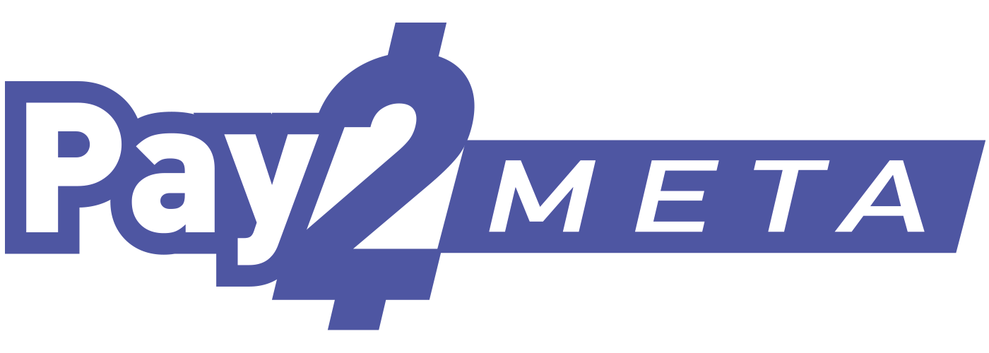
Escenarios y elementos usados
Escenarios | Elementos usados
Marketplace de productos/servicios y criptomonedas | Smart contracts ERC-20 con Iotex y almacenamiento con Iota
Recarga de billetera con tarjetas de crédito | NFT con Tatum y almacenamiento con Iota
Verificación de usuarios | Verificación biométrica con Mati, NFT con Tatum, Smart contract ERC-721 con Iotex y almacenamiento en Iota
Caso de estudio

Slide 26
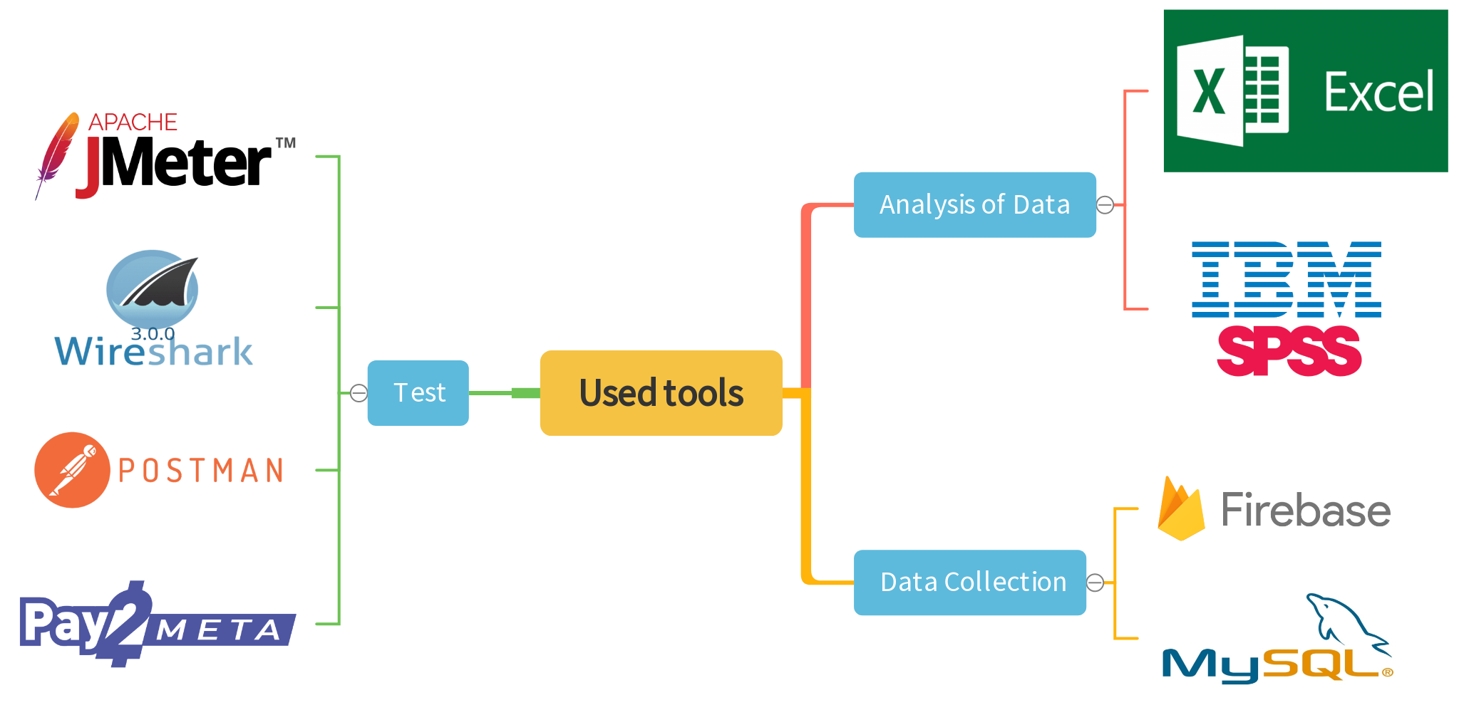
HERRAMIENTAS usadas en LOS experimentos

Slide 27
resultados

Slide 28
Experimento #1 (FRAUDES)
Total de dinero a disputar: $3.125,75
Dinero por disputas ganadas: $2.566,39
Dinero por disputas pérdidas: $559,36

Slide 29
Experimento #1 (FRAUDES)
Total= 138 transacciones

Slide 30
EXPERIMENTO #1 (ESTAFAS)

Slide 31
EXPERIMENTO #2 (verificación con nft)
Total de usuarios registrados: 385
Total de usuarios verificados: 375 (97%)
Total de usuarios con NFT: 368 (98%)

Slide 32
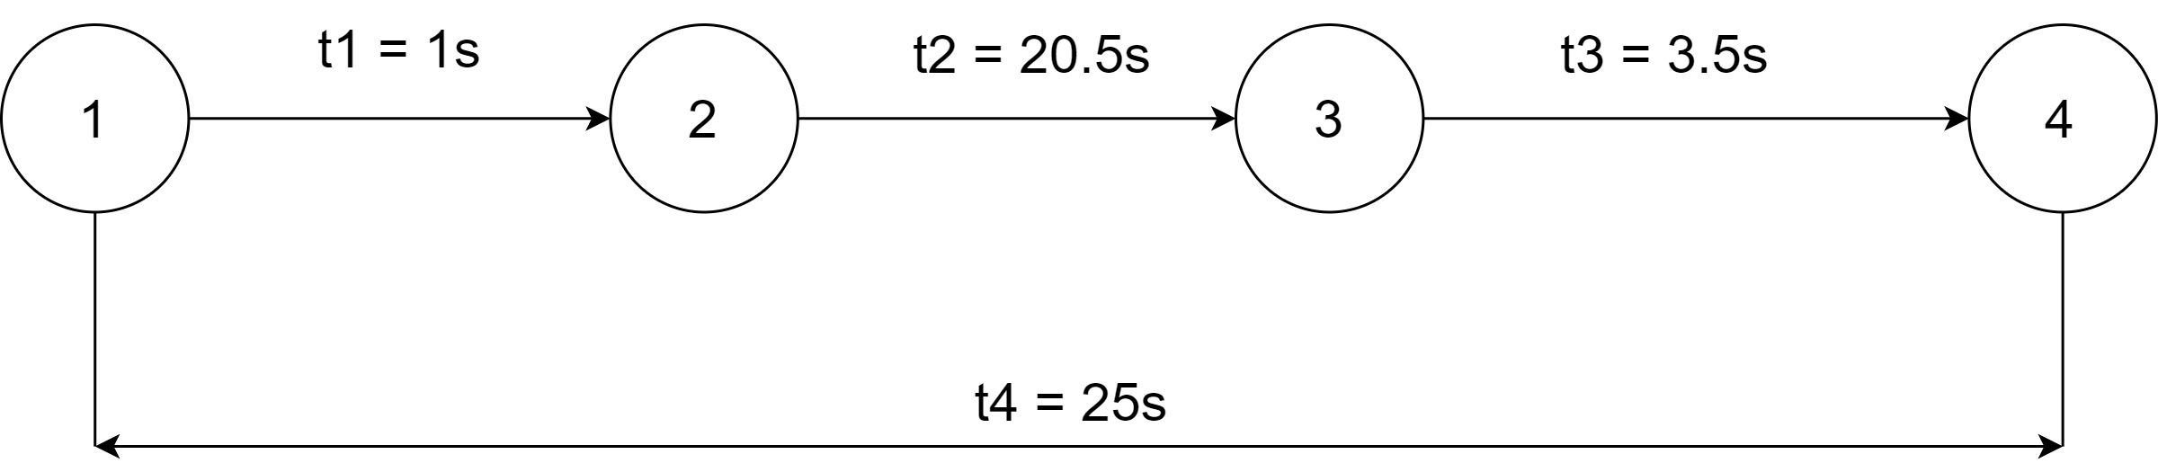
EXPERIMENTO #3 (Latencia)
Tipos | Características | Tiempos (s)
t1 | Tiempo promedio de ejecución entre microservicios | 1
t2 | Tiempo promedio en el almacenamiento de las transacciones en IOTA | 20.5
t3 | Tiempo promedio de ejecución de los smart contracts | 3.5
t4 | Tiempo total de ejecución de transacciones de 1000 usuarios simultáneos. | 25

Slide 33
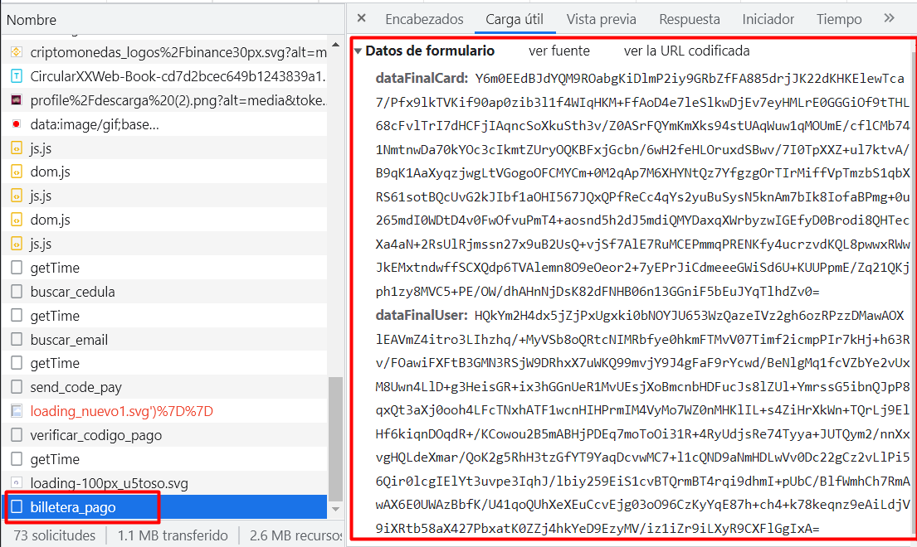
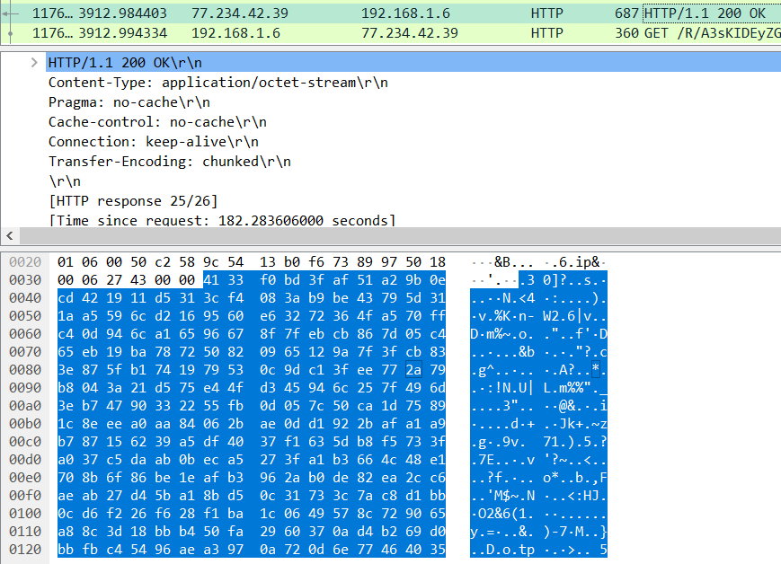

EXPERIMENTO #4 (SEGURIDAD)

Slide 34
coeficiente de correlación de Spearman.
Semanas | DLT ejecutados | Fraudes y estafas ganados | Rango A | Rango B | d | d^2
1 | 20 | 32 | 11 | 14 | -3 | 9
2 | 25 | 23 | 13 | 8 | 5 | 25
3 | 44 | 54 | 14 | 13 | 1 | 1
4 | 18 | 12 | 9 | 9 | 0 | 0
5 | 7 | 5 | 3 | 2 | 1 | 1
6 | 5 | 2 | 2 | 1 | 1 | 1
7 | 9 | 11 | 4 | 10 | -6 | 36
8 | 12 | 8 | 6 | 3 | 3 | 9
9 | 2 | 4 | 1 | 4 | -3 | 9
10 | 19 | 14 | 10 | 5 | 5 | 25
11 | 16 | 18 | 8 | 7 | 1 | 1
12 | 23 | 21 | 12 | 12 | 0 | 0
13 | 14 | 16 | 7 | 11 | -4 | 16
14 | 11 | 15 | 5 | 6 | -1 | 1
 |  |  |  |  | Suma | 134

Slide 35
COMPROBACIÓN DE HIPOTESIS
Correlaciones
 |  |  | DLT_Ejecutados | Fraudes_estafas_ganados
Rho de Spearman | DLT_Ejecutados | Coeficiente de correlación | 1,000 | ,895**
 |  | Sig. (bilateral) | . | ,000
 |  | N | 14 | 14
 | Fraudes_estafas_ganados | Coeficiente de correlación | ,895** | 1,000
 |  | Sig. (bilateral) | ,000 | .
 |  | N | 14 | 14
**. La correlación es significativa en el nivel 0,01 (bilateral).
Rho: 0.895
H. Akoglu, «User's guide to correlation coefficients,» Turkish Journal of Emergency Medicine, vol. 18, nº 3, pp. 91-93, 2018.

Slide 36
CONCLUSIONES
El uso de los DLT incrementa la seguridad en transacciones financieras online debido a los protocolos de consenso que utilizan, esto sumado a la seguridad ofrecida por Google Cloud en sus microservicios y a las encriptaciones RSA o AES aplicadas.
La selección de los DLT depende exclusivamente de la naturaleza del proyecto a realizarse.
Se desarrolló una aplicación Fintech segura, rápida, con tiempos de procesamiento de 20.5 s en la cloud, costos de comisiones cero o muy bajos, alta confiabilidad e inmutabilidad de las transacciones.

Slide 37
CONCLUSIONES
Se obtuvo mayor rentabilidad económica para la plataforma Fintech con un total de ganancias por disputas ganadas de $2.566,39 frente a los $559,36 por las disputas perdidas en el tiempo de pruebas de tres meses.
Buena aceptación de los usuarios por obtener una identidad digital con verificación biométrica y NFT con un resultado del 98% de aceptación

Slide 38
LINEAS DE TRABAJOS FUTURAS
Smart contracts con IOTA
NFT con IOTA
Implementación del DLT Radix Tempo
Blockchain 4.0

Slide 39


